Slide 1
УРОКИ ДОБРА ано «Мы&Город»
2016 – 2018

Slide 2
«Мы&Город»
Позвольте представиться – «Мы&Город». Мы – это инициативные, серьезные люди, которые хотят чтобы в нашем Городе жизнь становилась лучше благодаря повышению общего уровня культуры, в том числе детей. Город – Ростов-на-Дону.
Notes:
Какова наша философия? Мы верим в то, что самые важные вещи в жизни – бесплатны и бесценны. Уважение, ответственное поведение, забота об окружающей среде, умение понимать других, даже если мы с ними не согласны, и находить точки соприкосновения – это то, за что не надо платить деньгами. И это то, что может заметно улучшить жизнь каждого человека и тех, кто его окружает.

Slide 3
«Мы&Город»: ЦЕННОСТИ И ЦЕЛИ
Разумность и ответственность
Просветитель-ская работа и социальное предприни-мательство
Гуманность
Благотво-рительность
Волонтерство
Сотрудничество с другими некоммерческими организациями, бизнесом, властью
Культура поведения
Повышение уровня культуры детей и взрослых
Notes:
Сегодня магазины предлагают широчайший выбор разнообразных товаров на любой вкус. Но по странному стечению обстоятельств мы оказались в условиях товарного изобилия и ярко выраженного дефицита бесплатных, но столь необходимых всем нам ценностей: взаимоуважения, взаимопонимания, ответственного отношения к себе, людям вокруг нас и городу, в котором мы живем. Вот этот дефицит, насколько возможно, и хотела бы восполнить наша организация.
«Мы&Город» реализует просветительские и благотворительные проекты в области воспитания культуры, заботы об окружающей среде, ответственного отношения к животным, формирования взаимоуважения и доброжелательного отношения между людьми.
Если вы хотите, чтобы город стал лучше, люди в нем – доброжелательнее и ответственнее, а наша с вами жизнь – приятнее, присоединяйтесь! Сделаем это вместе!

Slide 4
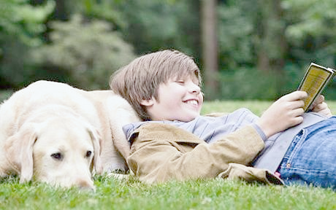
ПРОЕКТ «УРОКИ ДОБРА»
Цель проекта
Сформировать гуманное ответственное отношение к домашним животным у детей младшего школьного возраста

Slide 5
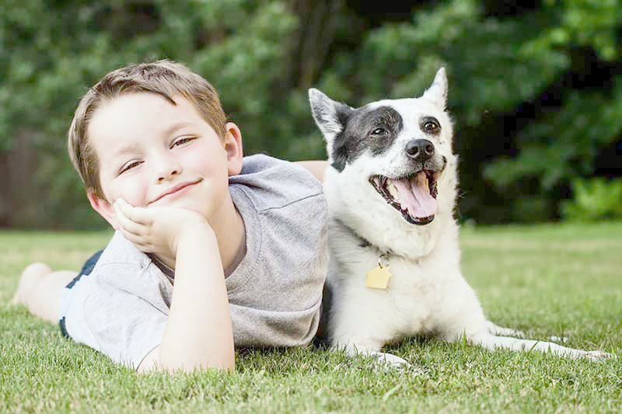
ПРОЕКТ «УРОКИ ДОБРА»
Основные задачи проекта
Развить у детей ответственное гуманное отношение к животным-компаньонам
Научить детей технике безопасности при общении с собаками и кошками
Предоставить дополнительную информацию о взаимодействии человека и домашних животных

Slide 6
ПРОЕКТ «УРОКИ ДОБРА»
Тематически программу можно разделить на три модуля
Воспитательный
Формирует гуманное и ответственное отношение к своим животным
Учит правильному обращению с собственными питомцами
Интерактивный
Подразумевает проведение занятий с использованием интерактивных и креативных методов работы – рассказы детей, игры, дискуссии и т.п.
Нацелен на повышение уровня вовлеченности детей в проводимые занятия
Информационный
Ориентирован на расширение знаний о кошках и собаках, их месте в жизни человека
Позволяет получить дополнительную информацию о животных-компаньонах, их функциях и роли
Учит безопасности при общении с питомцами
Учит правильному гуманному отношению к бездомным животным
Notes:
Темы модуля 1:
1. Появление в семье домашнего животного – важный и ответственный шаг. Как подготовится и как правильно выбрать питомца? Дети отгадывают, какому хозяину подойдет какое животное.
2. Домашнее животное – это член семьи. Правила ухода за собаками и кошками: кормление, выгул, игра и общение, забота и уход.
3. В нашем дворе появилась бездомная кошка или собака: что делать?
4. Техника безопасности при общении с кошками и собаками
5. Как правильно заботится о здоровье домашнего любимца: почему важно прививать животное и показывать его ветеринару.
6. «Что такое хорошо и что такое плохо», по отношению к животным? Интерактив: «Почему нельзя обижать животных».
8. Взять животное из приюта – радость и добро в квадрате.
17. Вежливость – оружие королей: как вести себя на прогулке с домашним любимцем?
Темы модуля 2.
7. Интерактив «Список добрых дел»: дети все вместе приводят примеры и перечисляют, что доброго может сделать человек для животных. А потом так же вместе называют, какой добротой людям отвечают животные.
11. Игра «Собаки и кошки – герои сказок и мультфильмов». Дети вместе вспоминают любимых персонажей и их характеры.
18. Задание для детей: «Расскажи товарищам о своем домашнем питомце». Дети готовят рассказ о домашнем питомце: его имени, породе, любимых играх, повадках и характере.
19. Семинар «Человек и животные». Участники получают темы для домашней подготовки и выступают с мини-докладами.
Темы модуля 3.
9. Человек и собака – это крепкая дружба длиной во много веков. Занимательный экскурс в историю.
10. Собака – верный помощник человека в самых сложных сферах деятельности: охранной, пожарной, спасательной, поисковой, деятельности поводыря.
А в каких еще ситуациях животные помогают человеку? – приведите примеры!
12. Интересные и забавные факты о собаках и кошках из Книги рекордов Гинесса.
13. Многообразие пород собак. Веселая игра «Угадай породу».
14. Многообразие пород кошек. Игра «Угадай породу».
15. Как приучать животное к правилам и воспитать его характер? Что такое дрессировка и как она проходит?
16. Содержание нескольких животных в одном пространстве: примеры, мифы и факты.

Slide 7
Первый шаг
В качестве стартовой точки в реализации программы наша организация обратилась в Управление образования по Ростову-на-Дону с инициативой о проведении Уроков добра.
Notes:
Обращение в Управление образования с предложением о проведении Уроков добра.
некоммерческая общественная организация «Мы и Город» обращается к Вам с предложением рассмотреть инициативу об организации и проведении в Ростове-на-Дону и Ростовской области гуманитарного просветительского проекта «Уроки добра», привлечь к его реализации образовательные учреждения нашего субъекта.
Данный проект способствовал бы формированию у детей и молодежи гуманного и ответственного отношения к животным, заложил бы фундамент для закрепления таких ценностей как милосердие, доброта и отзывчивость, любовь к живым существам.
Данный проект, на наш взгляд, внес бы вклад в формирование у подрастающего поколения ответственной жизненной и общественной позиции.
Наша общественная организация уже имеет успешный опыт в проведении такой работы, в частности, в Ростовском детском реабилитационном центре. «Урок добра», проведенный нами для воспитанников Центра, был воспринят ими с огромным интересом и радостью, и получил высокую оценку со стороны преподавательского состава.
«Урок добра» имеет широкую возрастную направленность за счет наличия интереса к животным у детей всех возрастов. Базовый материал занятия может быть адаптирован под специфику восприятия различного возраста.

Slide 8
Зеленый свет
К нашей радости, Управление образования одобрило инициативу и рекомендовало проведение Уроков добра в школах города.
Notes:
В соответствии с письмом АНО «Мы и Город» от 09.09.2016 № 402/59-52 «О проведении проекта «Уроки добра» и в целях духовно-нравственного и экологического воспитания обучающихся прошу оказать содействие в организации и проведении «Уроков добра» во внеурочное время.
Примечание: координатор проекта – Шульгина Светлана Борисовна, м.т. 8-928-909-94-38; уроки проводятся бесплатно.

Slide 9
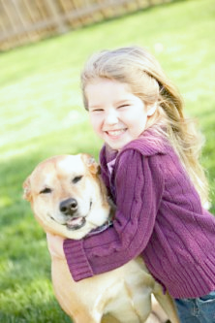
Программа занятий
Программа рассчитана ориентировочно на 18 – 20 занятий.
Некоторые занятия по желанию школы могут проводиться с привлечением собаки. Все собаки, присутствующие на занятиях:
безопасны в общении с детьми
домашние
владельческие
социализированные
привитые

Slide 10
Программа занятий
1. Появление в семье домашнего животного – важный и ответственный шаг. Как подготовится и как правильно выбрать питомца? Дети отгадывают, какому хозяину подойдет какое животное.
2. Домашнее животное – это член семьи. Правила ухода за собаками и кошками: кормление, выгул, игра и общение, забота и уход.
3. В нашем дворе появилась бездомная кошка или собака: что делать?
4. Техника безопасности при общении с кошками и собаками
5. Как правильно заботится о здоровье домашнего любимца: почему важно прививать животное и показывать его ветеринару.
6. «Что такое хорошо и что такое плохо», по отношению к животным? Интерактив: «Почему нельзя обижать животных».
7. Интерактив «Список добрых дел»: дети все вместе приводят примеры и перечисляют, что доброго может сделать человек для животных. А потом так же вместе называют, какой добротой людям отвечают животные.
8. Взять животное из приюта – радость и добро в квадрате.
9. Человек и собака – это крепкая дружба длиной во много веков. Занимательный экскурс в историю.
10. Собака – верный помощник человека в самых сложных сферах деятельности: охранной, пожарной, спасательной, поисковой, деятельности поводыря.
А в каких еще ситуациях животные помогают человеку? – приведите примеры!
11. Игра «Собаки и кошки – герои сказок и мультфильмов». Дети вместе вспоминают любимых персонажей и их характеры.
12. Интересные и забавные факты о собаках и кошках из Книги рекордов Гинесса.
13. Многообразие пород собак. Веселая игра «Угадай породу».
14. Многообразие пород кошек. Игра «Угадай породу».
15. Как приучать животное к правилам и воспитать его характер? Что такое дрессировка и как она проходит?
16. Содержания нескольких животных в одном пространстве: примеры, мифы и факты.
17. Вежливость – оружие королей: как вести себя на прогулке с домашним любимцем?
18. Задание для детей: «Расскажи товарищам о своем домашнем питомце». Дети готовят рассказ о домашнем питомце: его имени, породе, любимых играх, повадках и характере.
19. Семинар «Человек и животные». Участники получают темы для домашней подготовки и выступают с мини-докладами.

Slide 11
Как проходят занятия
За день до занятия в школу приходит волонтер, чтобы уточнить возможность использования технических средств
В зависимости от желания школы на уроке может присутствовать собака
На занятии присутствуют два или три волонтера.
Один из волонтеров отвечает за информационное наполнение занятия.
Второй волонтер делает фотографии для архива нашей организации. Без разрешения родителей фото и видеоматериалы не публикуются.
Третий волонтер следит за собакой, которая часть занятия проводит вне учебной аудитории
Ближе к концу занятия определяется тема следующей встречи
Минут за пятнадцать до окончания занятия проводится интерактив с участием собаки.

Slide 12
Дополнительные возможности
При желании школы возможно:
Участие в конкурсах рассказа / рисунка, посвященных дню помощи бездомным животным
Организация сбора помощи для бездомных животных
Экскурсия в приют для бездомных животных
Занятия со старшеклассниками
Проведение обсуждений с родителями
Занятия на тему гуманного отношения к другим животным
Организация встречи с юными кинологами
Notes:
В частности, АНО «Мы&Город» периодически организует мероприятия на базе Донской публичной библиотеки. Так, в августе 2015 и 2016 г. участники организации проводили мероприятия, посвященные международному дню помощи бездомных животных. В 2015 году была организована выставка – конкурс рисунка по теме мероприятия, в 2016 году – экспозиция, посвященная гуманному подходу к регулированию численности животных.
Кроме того, «Мы&Город» поддерживает дружеские контакты с рядом приютов Ростова-на-Дону и другими организациями, неравнодушными к проблеме гуманного ответственного отношения к животным.
Имеется возможность организовать встречу с "Юными кинологами" Дворца творчества детей и молодежи, которые могут показать танцевальные номера с собаками.

Slide 13
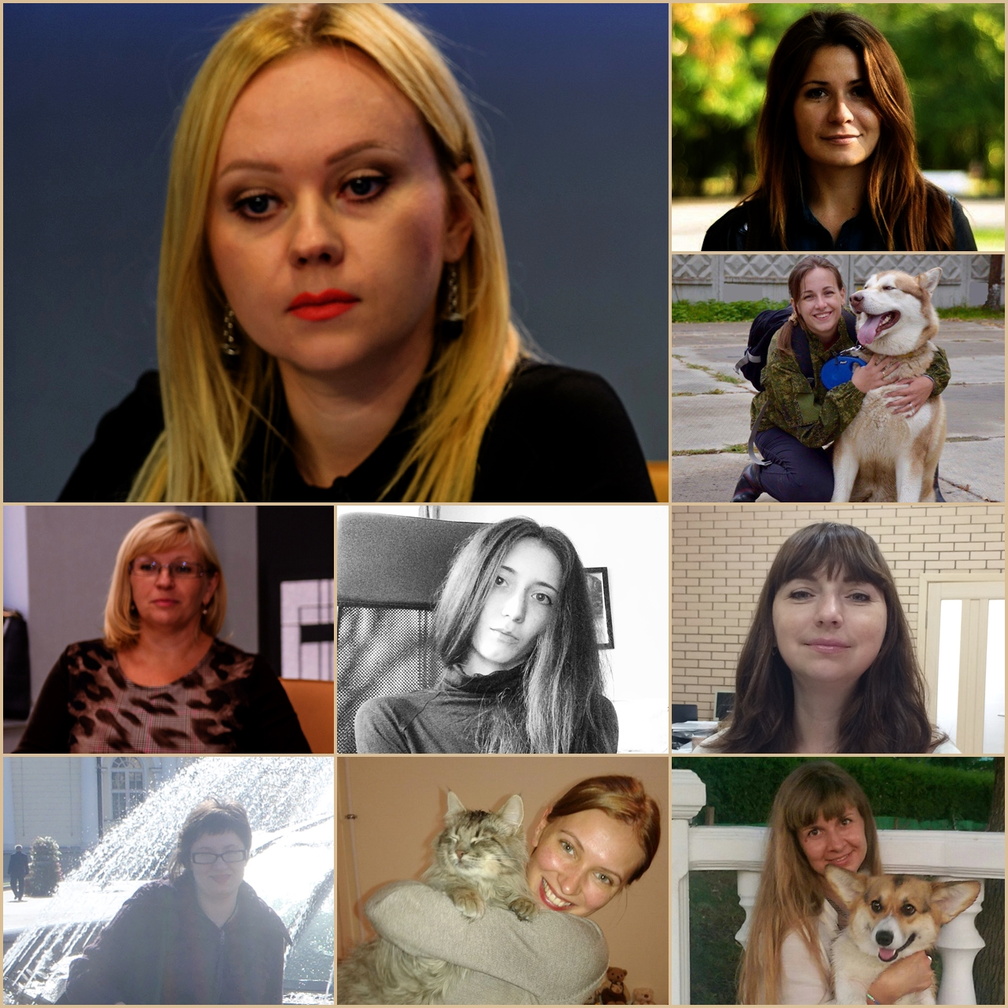
Лица проекта

Slide 14
«Мы&Город»: контакты
Свяжитесь с нами, чтобы подключиться к проекту!
Светлана Шульгина
8-988-555-13-13 boss@nova161.ru
Сторонник программы «Чистая вода», реализует программы по водоочистке
Екатерина Кузьменко
8-951-519-75-38 k.kuzmenko.84@gmail.com
Психолог, руководитель кадровой службы
Анастасия Затонская
8-918-899-54-54 Anastasiaz@inbox.ru
Кандидат филологических наук, опыт работы в системе дополнительного образования – 19 лет

